Slide 1

Môn: Toán - Lớp 2
Luyện tập
Online – Covid
Tháng 4/2020

Slide 2
Thứ 7 ngày 17 tháng 4 năm 2020
Toán
Kiểm tra bài cũ
1. Đọc bảng chia 2
2. Nêu tên gọi các thành phần của phép chia:
14 : 2 = 7
8 : 2 = 4

Slide 3
Thứ 4 ngày 15 tháng 4 năm 2020
Toán
Luyện tập
Bài 1: Tính nhẩm
1
2
4 : 4 =
8 : 4 =
12 : 4 =
3
36 : 4 =
9
16 : 4 =
4
5
20 : 4 =
10
32 : 4 =
8
40 : 4 =
24 : 4 =
6
Bài 2: ?
Số
4
x
3
=
12
4
x
2
=
8
4
x
5
=
20
12
:
4
=
3
8
:
4
=
2
20
:
4
=
5
Bài 3:
Có 24 quyển vở chia đều cho 4 tổ. Hỏi mỗi tổ được chia mấy quyển vở?
Tóm tắt:
Bài giải
4 tổ: 24 quyển vở
Mỗi tổ được chia số quyển vở là:
1 tổ : ... quyển vở?
24 : 4 = 6 (quyển vở)
Đáp số: 6 quyển vở.

Slide 4
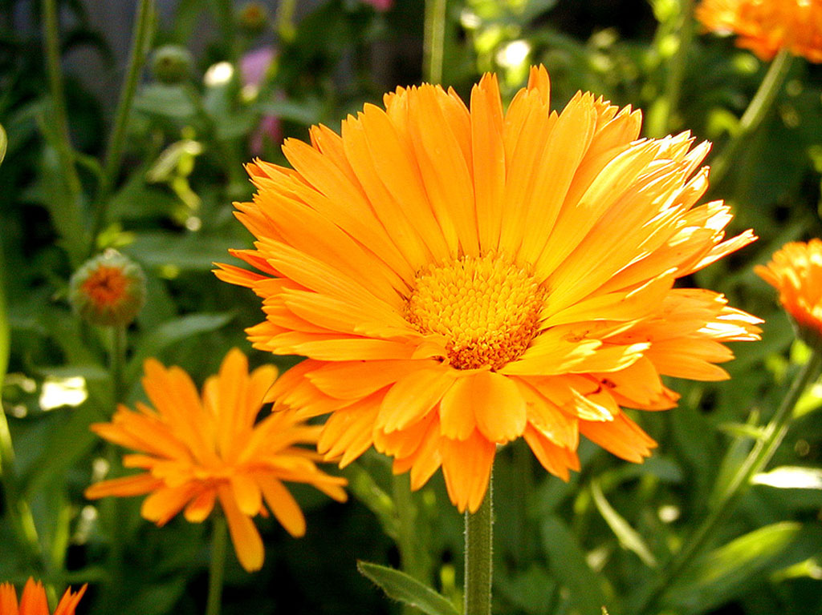


Chúc các thầy cô giáo sức khỏe!
Chúc các em chăm ngoan, học giỏi!

Slide 5
Thứ 7 ngày 17 tháng 4 năm 2020
Toán
Một phần ba
Chia hình vuông thành ba phần bằng nhau.
1
1
1
Lấy một phần, được một phần ba hình vuông.
3
3
3
1
Một phần ba viết là :
3
1
3
Bài 2: Khoanh vào chữ đặt dưới các hình đã tô đậm hình đó:
A
B
C

